Slide 1
现代检测技术
误差分析处理
精勤求学 敦笃励志 果毅力行 忠恕任事

Slide 2
主要内容
测量误差基本概念
测量误差的表示
测量误差的分类
有效数字
系统误差的消除
随机误差的处理
粗大误差的剔除

Slide 3
测量误差基本概念
真值——指被测量在一定条件下客观存在的、实际具备的量值。真值是不可确切获知的，实际测量中常用“约定真值”和“相对真值”。约定真值是用约定的办法确定的真值，如砝码的质量。相对真值是指具有更高精度等级的计量器的测量值。
标称值——计量或测量器具上标注的量值。如标准砝码上标注的质量数。
示值——由测量仪器（设备）给出的量值，也称测量值或测量结果 。
测量误差——测量结果与被测量真值之间的差值。
误差公理——一切测量都具有误差，误差自始至终存在于所有科学试验的过程之中。研究误差的目的是找出适当的方法减小误差，使测量结果更接近真值。

Slide 4
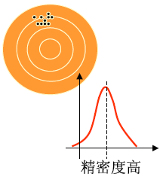
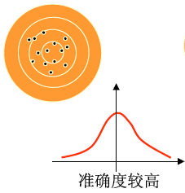
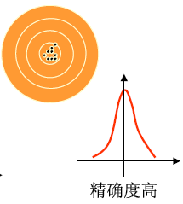
测量误差基本概念
准确度——是测量结果中系统误差与随机误差的综合，表示测量结果与真值的一致程度，由于真值未知，准确度是个定性的概念。
测量不确定度——表示测量结果不能肯定的程度，或说是表征测量结果分散性的一个参数。它只涉及测量值，是可以量化的。经常由被测量算术平均值的标准差、相关量的标定不确定度等联合表示。

Slide 5


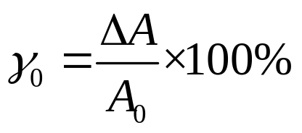
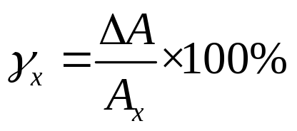
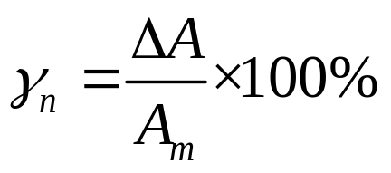
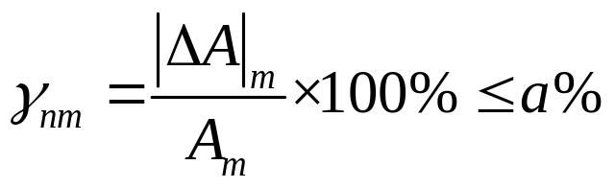
测量误差的表示
1）绝对误差——示值与真值之差。它的负值称为修正值。
称为修正值或补值。
2）相对误差——绝对误差与真值之比：
在误差较小时，可以用测量值代替真值，称为示值相对误差γx 。
3）引用误差——绝对误差与测量仪表量程之比。按最大引用误差将电测量仪表的准确度等级分为7级，指数a 分别为：0.1，0.2，0.5，1.0，1.5，2.5，5.0。

Slide 6
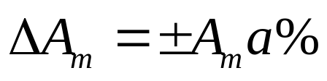

测量误差的表示
所以电测量仪表在使用中的最大可能误差为 ：
【例】某1.0级电压表，量程为300V，求测量值U_{x}分别为100V和200V时的最大绝对误差ΔU_{m}和示值相对误差γ_{Ux} 。

Slide 7
测量误差的分类
按产生原因分类
1）方法误差: 方法误差是由于检测系统采用的测量原理与方法本身所产生的测量误差，是制约测量准确性的主要原因；
2）环境误差: 环境误差是由于环境因素对测量影响而产生的误差。例如环境温度、湿度、灰尘、电磁干扰、机械振动等存在于测量系统之外的干扰会引起被测样品的性能变化，使检测系统产生的误差；

Slide 8
测量误差的分类
按产生原因分类
3）装置误差：装置误差是检测系统本身固有的各种因素影响而产生的误差。传感器、元器件与材料性能、制造与装配的技术水平等都直接影响检测系统的准确性和稳定性产生的误差；
4）处理误差：数据处理误差是检测系统对测量信号进行运算处理时产生的误差，包括数字化误差、计算误差等；
5）随机误差：相同条件下测量产生的偶然误差（重复测量）。

Slide 9
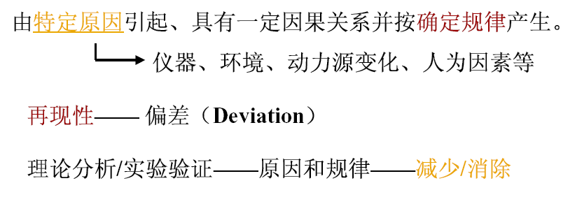
测量误差的分类
按误差性质分类
1）系统误差——在重复条件下，对同一物理量无限多次测量结果的平均值减去该被测量的真值。系统误差大小、方向恒定一致或按一定规律变化。

Slide 10

测量误差的分类
2）随机误差——测量示值减去在重复条件下同一被测量无限多次测量的平均值。随机误差具有抵偿特性。产生原因主要是温度波动、振动、电磁场扰动等不可预料和控制的微小变量。
3）粗大误差——明显超出规定条件下预期的误差，它是统计异常值。应剔除含有粗大误差的测量值。产生原因主要是读数错误、仪器有缺陷或测量条件突变等。

Slide 11
有效数字
1）数据的舍入规则：四舍五入，末位取偶，一次舍入到位。目的是使正负舍入误差的概率近似相等。
例如：将下列数据四舍五入，保留两位小数。
12.434 4 ≈ 12.43 25.325 0 ≈ 25.32
63.735 01 ≈ 63.74 17.695 0 ≈ 17.70
2）有效数字：从左边第一个非零数字到最末一位数字为止
的全部数字称为有效数字。它所隐含的意义是该数据的极
限误差不超过其有效数字末位的半个单位。
3）有效数字位数的确定：测量结果的最末一位与测量不确
定度的位数对齐。

Slide 12
系统误差的消除
根据不同测量目的，对测量仪器、仪表、测量条件、测量方法及步骤等进行全面分析，发现系统误差，采用相应的措施来消除或减弱它。
  分析系统误差产生的根源，从产生的来源上消除：仪器、环境、方法、人员素质等。
  分析系统误差的具体数值和变换规律，利用修正的方法来消除：通过资料、理论推导或者实验获取系统误差的修正值，最终测量值＝测量读数＋修正值。
  针对具体测量任务可以采取一些特殊方法，从测量方法上减小或消除系统误差，如：差动法、替代法。
多次测量求平均值不能减小系统误差
Notes:
在利用公式测量物质的密度时，所需的基本测量器材是天平（配砝码）和量筒，当这两种测量器材不齐全时，就有可能因无法测出待测物体的质量或者体积而不能测出物质的密度。为此，我们需要借助于水，由于水的密度是已知的，在能够测量水的体积的情况下，就可以求出水的质量；在能够测量水的质量的情况下，就可以求出水的体积。只要让水的质量（或体积）与待测物体的质量（或体积）相等，就能测出待测物体的质量或者体积，这样的方法称为“替代法”。

Slide 13
随机误差的处理
随机误差的统计特性
随机测量数据的分布
随机测量数据的特征参数
随机测量数据的置信度
随机误差处理

Slide 14
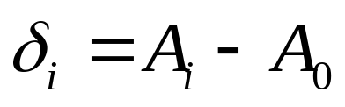
随机误差的统计特征
测量 品种 | 产品直径测量值 |  |  |  |  |  |  |  |  |  |  | 平均值
 | 1 | 2 | 3 | 4 | 5 | 6 | 7 | 8 | 9 | 10 | 11
产品1 | 13.0 | 13.1 | 13.3 | 12.8 | 13.1 | 12.7 | 13.2 | 13.0 | 12.8 | 12.9 | 13.2 | 13.0
产品2 | 14.6 | 14.2 | 14.3 | 14.7 | 14.5 | 14.3 | 14.8 | 14.3 | 14.7 | 14.6 | 14.6 | 14.5
当其它误差可以忽略时，随机误差δ可以表示为测量值与真值之差：

Slide 15
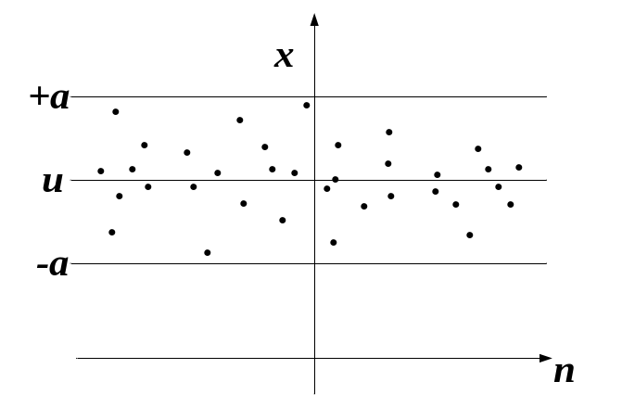
随机误差的统计特征
（1）对称性：绝对值相等的正、负误差出现的概率相同。
（2）有界性：绝对值很大的误差出现的概率为零。在一定的条件下，误差的绝对值不会超过某一界限。
（3）单峰性：绝对值小的误差出现的概率大于绝对值大的误差出现的概率;
（4）抵偿性: 随着测量次数的增加，随机误差的代数和趋于零。

Slide 16

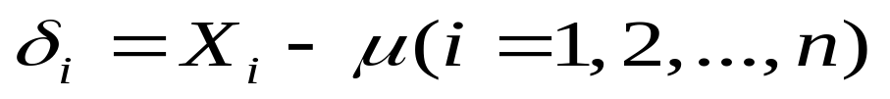
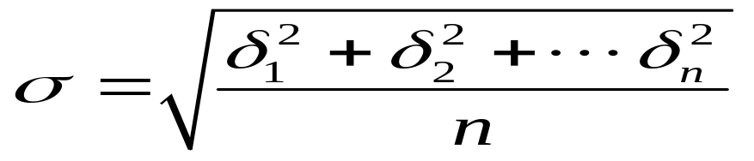
随机测量数据的分布
正态分布
对某一产品作N次等精度重复测量，测量序列 ：
服从正态分布（高斯概率分布）
测量真值：μ
随机误差：
标准误差：

Slide 17
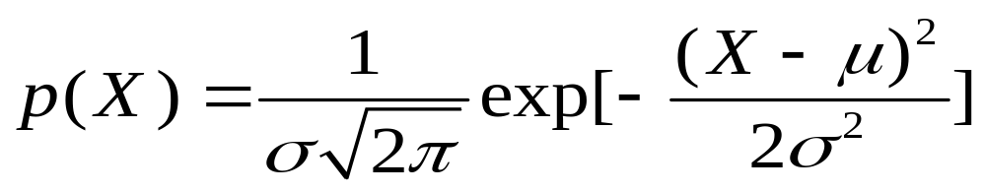
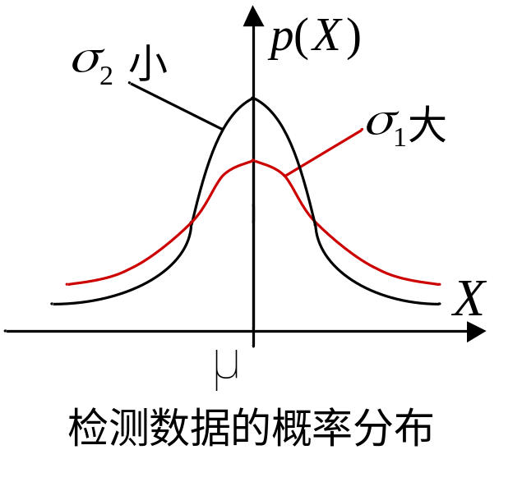
随机测量数据的分布
测量数据概率密度：
不同的σ 有不同的概率密度函数曲线，σ一定，随机误差的概率分布就完全确定。

Slide 18
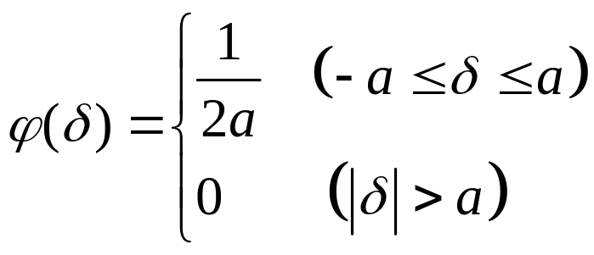
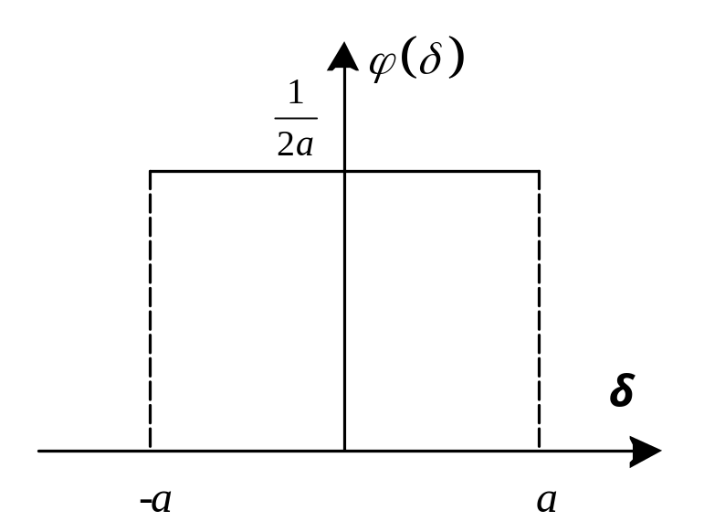
随机测量数据的分布
平均分布
  在某一区域内随机误差出现的概率处处相等。
仪器刻度误差
最小分辨率误差
数字量化误差
舍入误差等

Slide 19
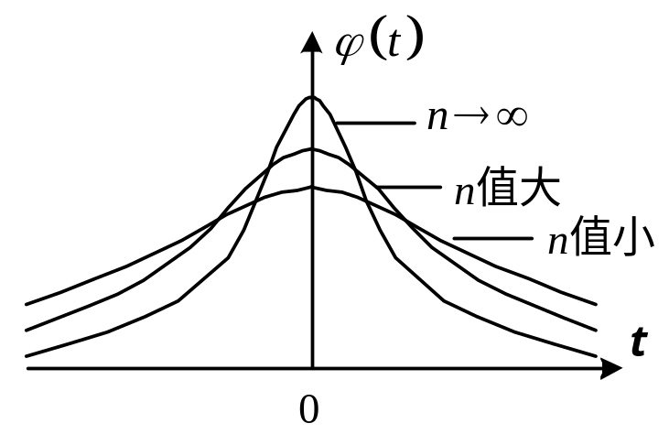
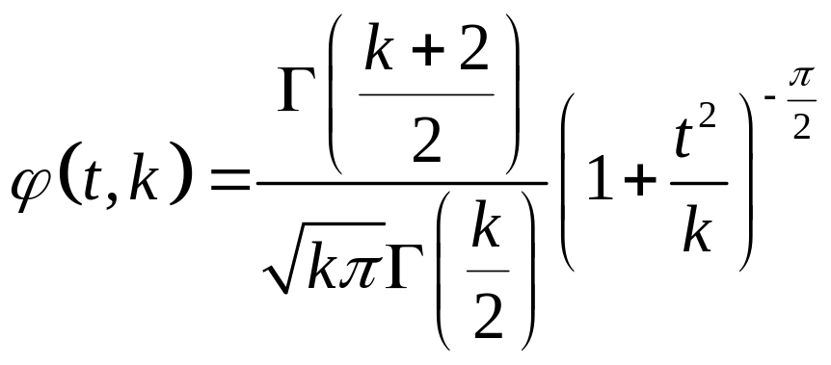
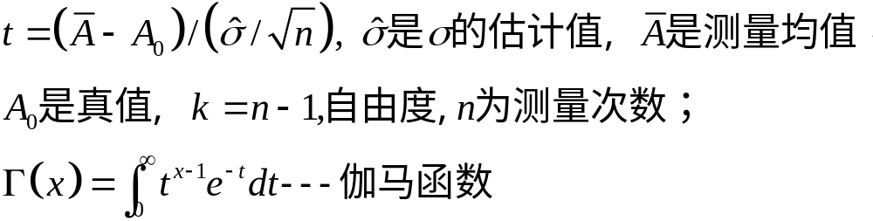
随机测量数据的分布
t分布
  处理小样本的测量数据（n<30）

Slide 20

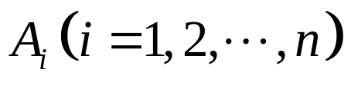
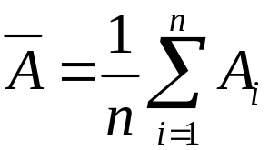
随机测量数据的特征参数
  数学期望的估计
    假设对被测量A进行n次等精度 、无系统误差独立测量，测量结果为 ，则该测量序列的算术平均值是被测量A数学期望的最佳估计。

Slide 21

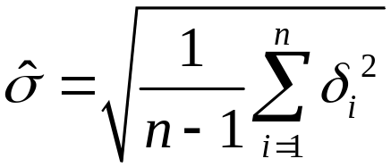
随机测量数据的特征参数
  标准偏差的估计
  由于随机误差与真值有关，是不可知的，工程上常用剩余误差代替随机误差而获得方差和标准差的估计值。
  剩余误差定义：
用剩余误差计算近似标准差的贝塞尔公式：

Slide 22
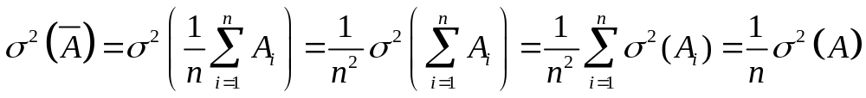
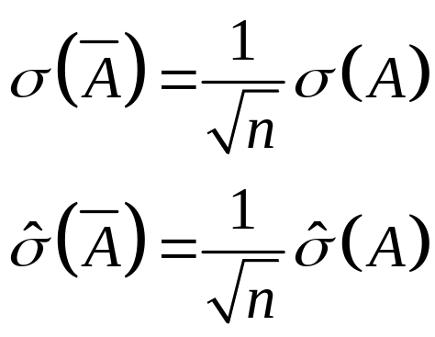
随机测量数据的特征参数
  算术平均值的标准差
算术平均值的标准差为：
估计值为：
算术平均值比单次测量值的离散度小，精度更高。

Slide 23
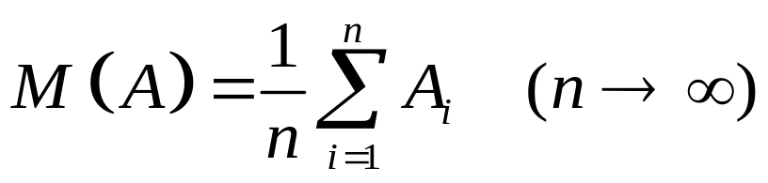
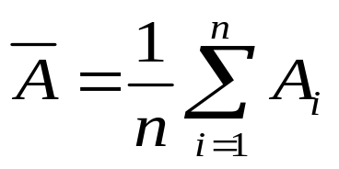
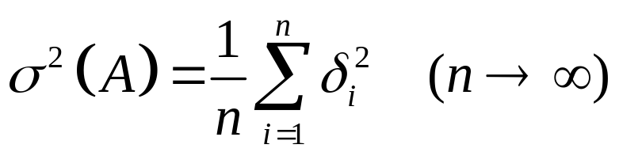
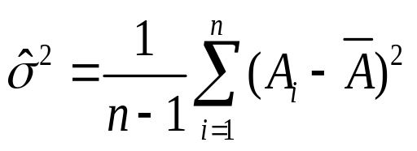
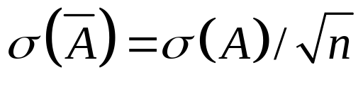
随机误差的处理
随机变量A
定义式 估计
数学期望
方差
（标准差σ）
算术平均值
的标准差

Slide 24
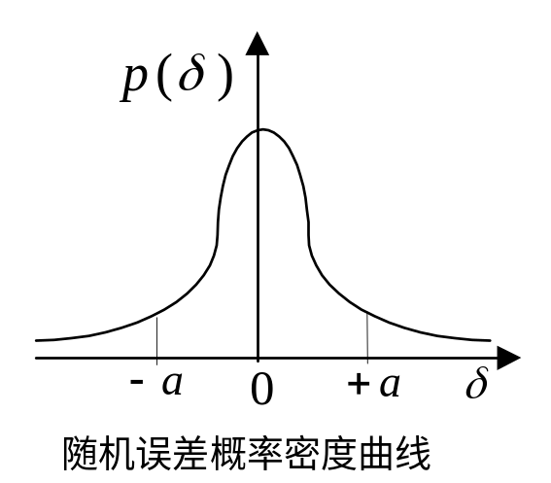

随机测量数据的置信度
  置信度是表征测量结果可信赖程度的一个参数，用置信区间和置信概率来表示。
    置信区间[-a，+a] 是鉴定测量系统的设计误差指标，对于已有的检测系统，随机误差δ服从正态分布，标准误差σ已知。
    区间[- a ~ +a]与 曲线构成的面积就是测量误差在[-a ~ +a] 区间出现的置信概率。

Slide 25
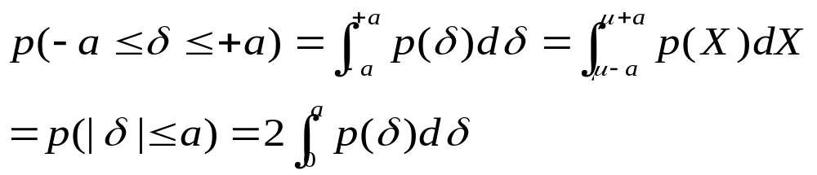

随机测量数据的置信度
  置信概率计算
    置信概率等于在置信区间对概率密度函数的定积分；
    随机误差出现的概率就是测量数据出现的概率；
由于服从正态分布的概率密度函数具有对称性，随机误差概率公式为:
置信区间可用标准误差的倍数 K 来表示， K 称为置信因子，即：

Slide 26
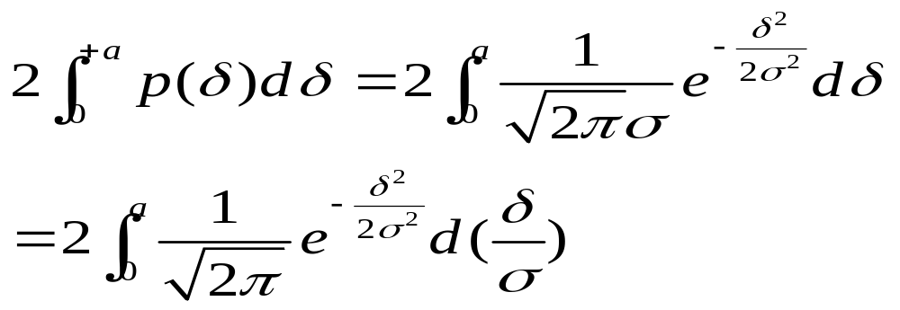
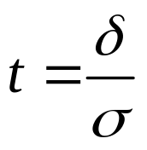

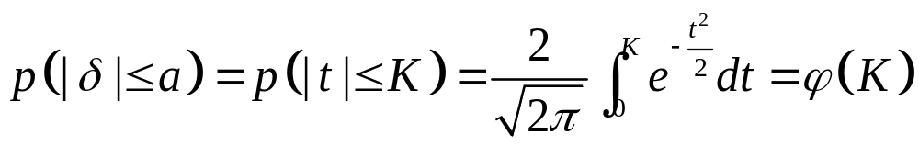
随机测量数据的置信度
令 ，因 ，积分由 0 到 a 变为由 0 到 K :
上式是一个计算比较复杂的积分，可以通过查 K-φ(K) 表获得积分值。

Slide 27
随机测量数据的置信度
K | φ(K)
0.0 | 0.000 00
0.5 | 0.382 92
1.0 | 0.682 69
1.5 | 0.866 39
2.0 | 0.954 50
2.5 | 0.987 58
2.58 | 0.990 12
2.6 | 0.990 68
3.0 | 0.997 30
随机误差大于 3σ 概率为0.002 7，几乎为零，故常将标准差的3倍作为正态分布下测量数据的极限误差。

Slide 28
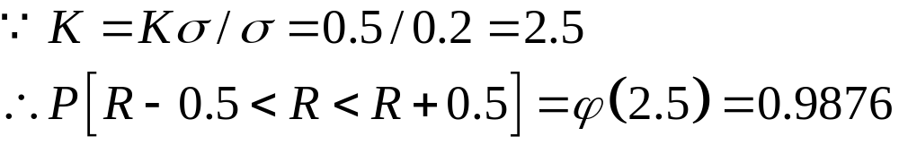




随机测量数据的置信度
【例】对某电阻作无系统误差等精度独立测量，已知测量数据服从正态分布，其标准差为0.2Ω，求被测电阻真值R 落在区间[R - 0.5, R + 0.5]Ω的概率。
运算表明：当置信区间要求为：
相应的置信概率为：
同样可以算出，当置信区间要求为：
相应的置信概率为：

Slide 29
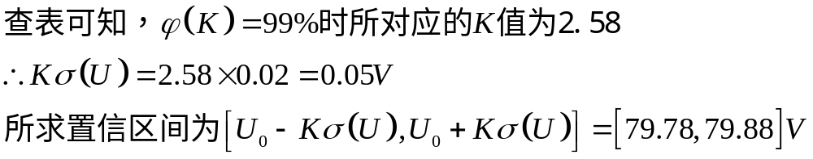
随机测量数据的置信度
  由给定或设定置信概率P来计算置信区间[-a，+a]；
【例】对某电压值进行测量，其标准差为0.02V，期望值为79.83V，求置信概率为99%时所对应的测量置信区间。

Slide 30
随机测量数据的置信度
  置信概率与置信区间的说明
  A. 对给定置信概率，测出的置信区间愈小，表明系统的测量精度愈高。
  B. 对给定置信区间，测出的置信概率越大，表明系统越可靠。

Slide 31


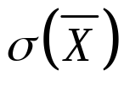
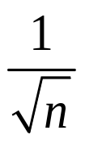
随机误差的处理
随机误差处理
  平均值处理方法
  被测样品的真实值是当测量次数n为无穷大时的统计期望值。n次采样数据算术平均值的标准误差 为:
由上式可见：测量列的算术平均值的标准误差 只是各测量值的标准误差σ的 。因此，以算术平均值作为检测结果比单次测量更为准确，而且在一定测量次数内，测量精度将随着采样次数的增加而提高。

Slide 32

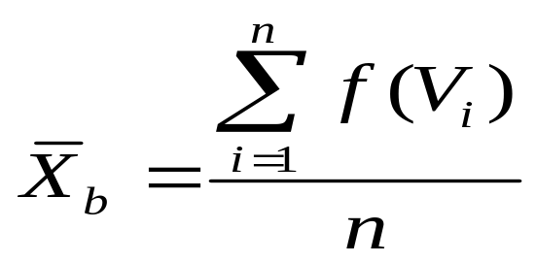
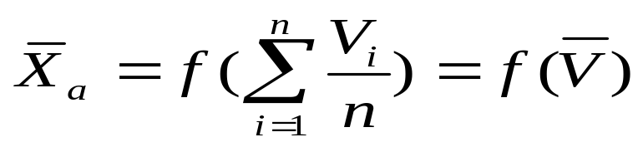
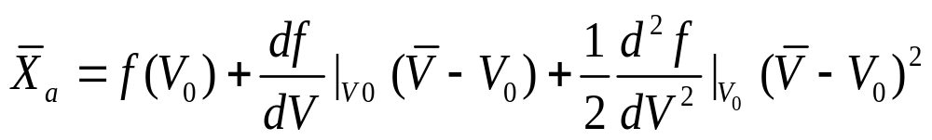
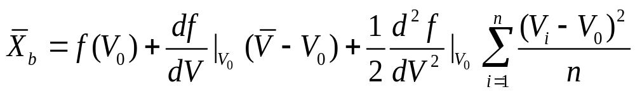
随机误差的处理
  平均值先后计算
（1）
（2）
将式（1）（2）式在真值V₀ 附近展开泰勒级数，保留到二次项得：

Slide 33
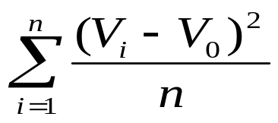



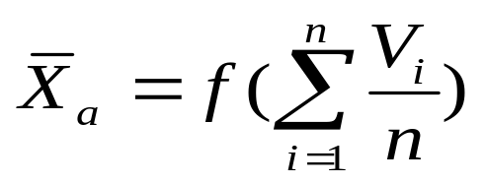
随机误差的处理
当测量次数n较大时，可以认为 ，但 不可能为零。
当采样次数n不受限制时，可以认为平均值 更接近 ，
，因此应采用：
直接采样信号的平均值就是系统对检测信号的最佳估计值，可用平均值代表其相对真值；
如果被测量与直接采样信号函数关系明确，将各直接量的最佳估计值代入该函数，所求出值即为被测量的最佳估计值。

Slide 34

随机误差的处理
  数据序列数n的确定
  标准误差 σ是在采样次数n足够大得到的，但实际测量只能有限次，测量次数n如何确定？
a 实际测量中的有限次测量只能得到标准误差的近似值
b 通过贝塞尔公式求标准误差的近似值
c 采用近似值 通过谢波尔德公式确定测量次数n。

Slide 35
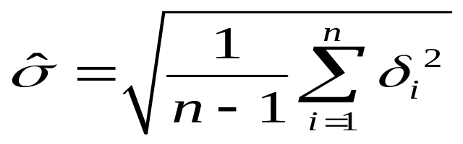
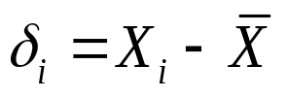


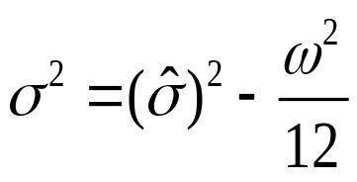
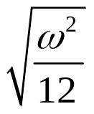
随机误差的处理
由贝塞尔（Bessel）公式可推导出用剩余误差计算近似标准误差为：
谢波尔德公式给出了标准误差 、近似误差 以及检测设备分辨率ω之间的关系：
当测量次数n增加，利用随机误差的抵偿性质，使随机误差对测量结果的影响削弱到与 相近的数量时，近似误差就趋于稳定，此时测量次数n为选定值，一般 n 在 10~20之间。

Slide 36
粗大误差的剔除
物理判别法——测量过程中
  ——人为因素（读错、记录错、操作错）
  ——不符合实验条件/环境突变（突然振动、电磁干扰等）
  ——随时发现，随时剔除，重新测量
统计判别法——测量完毕
  按照统计方法处理数据，在一定的置信概率下确定置信区间，超过误差限的判为异常值，予以剔除。

Slide 37

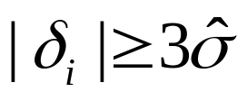
粗大误差的剔除
拉依达准则 （3 准则）
  随机误差大于3倍标准差的概率仅为0.002 7，如果测量值 A_{k} 的随机误差为δ_{k} ，且 ，则该测量值含有粗大误差，应予以剔除。
实际应用中用剩余误差代替随机误差，标准差采用估计值，即：

Slide 38



粗大误差的剔除
当n较小时，特别是当n≤10时，该准则失效。以n=10为例，由贝塞尔公式：
当n≤10时，剩余误差总是小于 ，即使在测量数据中含有粗大误差，也无法判定。

Slide 39



粗大误差的剔除
格罗布斯（Grubbs）准则
  当测量数据中，测量值A_{k} 的剩余误差满足下面的条件时，则除去A_{k} ：
是与测量次数n、显著性水平α相关的临界值，可以查表获得。
α与置信概率P 的关系为：

Slide 40

粗大误差的剔除
α n | 0.01 | 0.05
3 | 1.16 | 1.15
4 | 1.49 | 1.46
5 | 1.75 | 1.67
6 | 1.91 | 1.82
7 | 2.10 | 1.94
8 | 2.22 | 2.03
9 | 2.32 | 2.11
10 | 2.41 | 2.18
11 | 2.48 | 2.23
12 | 2.55 | 2.29
13 | 2.61 | 2.33
特点：1. 对于次数较少的粗大误差剔除的准确性高；
2. 每次只能剔除一个可疑值。

Slide 41


粗大误差的剔除
  具体步骤：
a. 用查表法找出统计量的临界值：
b. 计算各测量值的剩余误差，找出剩余误差绝对值最大值；
c. 判断：
d. 剔除含有粗大误差的测量值后，重新计算标准差估计值，重复步骤 a~c，直至含有粗大误差的测量值全部被剔除。

Slide 42



粗大误差的剔除
【例】对某种样品进行8次检测采样，测得长度值为X_{i} ，如表所示。在置信概率为0.99时，试用格罗布斯准则判断有无粗大误差。
8次测量的平均值为 ：
计算相应的剩余误差为：
标准差估计值为：
i/次 | 1 | 2 | 3 | 4 | 5 | 6 | 7 | 8
X_{i} | 13.6 | 13.8 | 13.8 | 13.4 | 12.5 | 13.9 | 13.5 | 13.6
δ_{i} | 0.09 | 0.29 | 0.29 | -0.11 | -1.01 | 0.39 | -0.01 | 0.09
第二次δ_{i} | -0.06 | 0.14 | 0.14 | -0.26 | / | 0.24 | -0.16 | -0.06

Slide 43





粗大误差的剔除
α n | 0.01 | 0.05
3 | 1.16 | 1.15
4 | 1.49 | 1.46
5 | 1.75 | 1.67
6 | 1.91 | 1.82
7 | 2.10 | 1.94
8 | 2.22 | 2.03
9 | 2.32 | 2.11
10 | 2.41 | 2.18
11 | 2.48 | 2.23
12 | 2.55 | 2.29
13 | 2.61 | 2.33
由上表看出 : 值得怀疑。因为n=8，
α=1-P=1-0.99=0.01，查表可得：
于是有:
因
故
含有粗大误差，应剔除。

Slide 44



粗大误差的剔除
α n | 0.01 | 0.05
3 | 1.16 | 1.15
4 | 1.49 | 1.46
5 | 1.75 | 1.67
6 | 1.91 | 1.82
7 | 2.10 | 1.94
8 | 2.22 | 2.03
9 | 2.32 | 2.11
10 | 2.41 | 2.18
11 | 2.48 | 2.23
12 | 2.55 | 2.29
13 | 2.61 | 2.33
用余下的7个数据重新计算剩余误差和标准差，
7个数的平均值为
标准差估计值为
故余下7个测量数据中已无粗大误差存在，在后续计算时可以使用。

Slide 45



粗大误差的剔除
分布图法
设对某一被测对象进行多次独立测量，将测量值从小到大顺序排列，得到测量序列：X₁，X₂，…，X_{N}，其中X₁称为下限值， X_{N}称为上限值。
定义中位值为：

Slide 46




粗大误差的剔除
分布图法
四分位数离散度为：
无效数据的判别条件为：
数据有效区间为 ：
注意：剔除可疑值与获得有效区间没有直接联系！

Slide 47


粗大误差的剔除
例：
i/次 | 1 | 2 | 3 | 4 | 5 | 6 | 7 | 8
X_{i}从小到大 | 12.5 | 13.4 | 13.5 | 13.6 | 13.6 | 13.8 | 13.8 | 13.9
上限值：13.9 （X₈）
下限值：12.5 （X₁）
中位数：13.6 （(X₄+X₅)/2）
上四分位数：13.8 （X₆）
下四分位数：13.5 （X₃ ）
dX = 13.8-13.5 = 0.3
无效数据为：
有效区间为[ 13.35,13.95 ] .

Slide 48



小结
1. 测量误差定义与分类（系统、随机、粗大）
2. 随机误差的统计特性，正态分布、t分布、平均分布等
3．随机误差的分布规律（对称、单峰、有界、抵偿）
4．测量数据可信度
（1）置信区间
（2）置信概率
（3）置信概率计算公式及其推导

Slide 49







小结
5. 随机误差处理
（1） 平均值原理与证明
（2） 平均值先后计算
（3）数据序列数n的确定
（a）贝塞尔公式
（b）谢波尔德公式
6．粗大误差处理
（1）拉依达准则
（2）格罗布斯准则
（3）分布图法

Slide 50
作业
1，测量结果中的误差按性质一般分为哪三类？简述各类误差的起因、特点和减小误差应采取的措施。
2，为什么选用电测仪表时，不仅要考虑它的精度，还要考虑其量程？用量程为150V、0.5级的电压表和量程为30V、1.5级的电压表测量25V的电压，请用选用哪一个电压表测量合适？
3，量程为10A的0.5级电流表经检测在示值5A处的示值误差最大，其值为15mA，问该表是否合格？
4，对某电阻进行10次等精度测量，所得数据为：9.92，9.94，9.95，9.91，9.93，9.93，9.94，9.92，9.95，9.94，单位为欧姆，测量数据服从正态分布，不考虑系统误差，试判断在置信概率为99％时，该测量序列中是否含有粗大误差？

Slide 51
Thank You !

